Slide 1
Jednoduché laboratorní přístroje založené na STM32 (diplomová práce) Vedoucí: doc. Ing. Jan Fischer, CSc. Student: Jakub Pařez

Slide 2
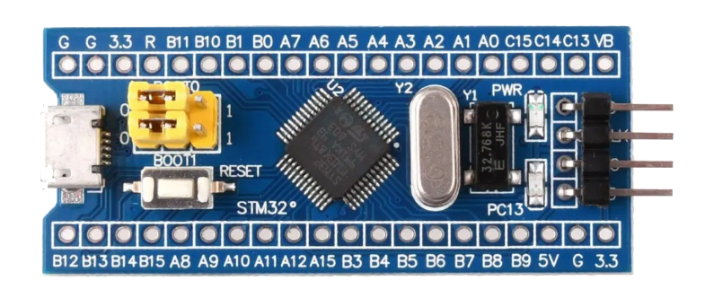
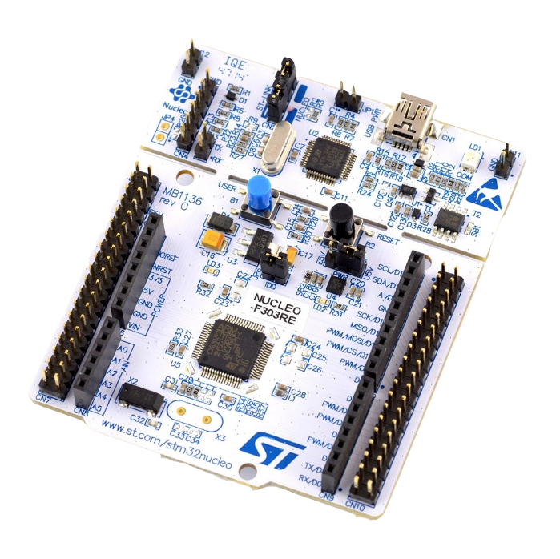
Cíle projektu
Na platformě STM32 vytvořit:
Osciloskop
Voltmetr
PWM / Signálový generátor
Logický analyzátor
Čítač
Použití pro distanční výuku praktické elektroniky
Cílit na levné a dostupné vývojové kity:
Blue Pill (F103)
Nucleo (F303 …)
STM32 Blue Pill
STM32 Nucleo
1 / 9

Slide 3
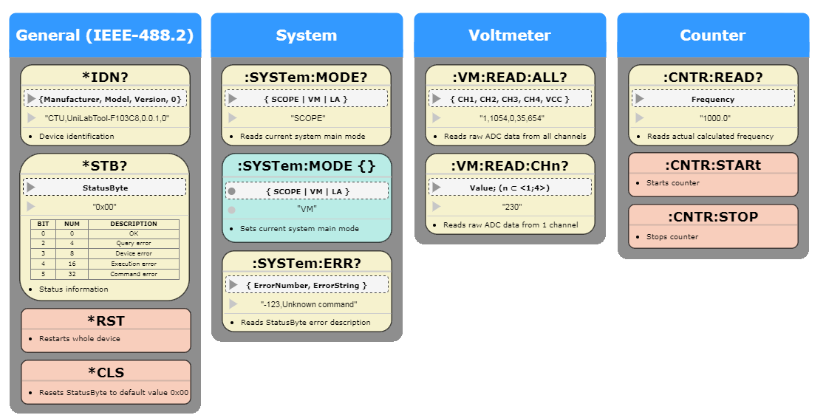
Požadované funkce
Maximální spolehlivost a funkčnost (jako LEO)
Komunikace přes UART nebo USB
Qt PC aplikace pro Windows, macOS a Linux
Přehledný a rozšiřitelný komunikační protokol
Trigger implementovat v MCU (pomocí Analog Watchdog)
Univerzální firmware, parametrizovaný přes makra
Návrh SCPI protokolu
2 / 9

Slide 4
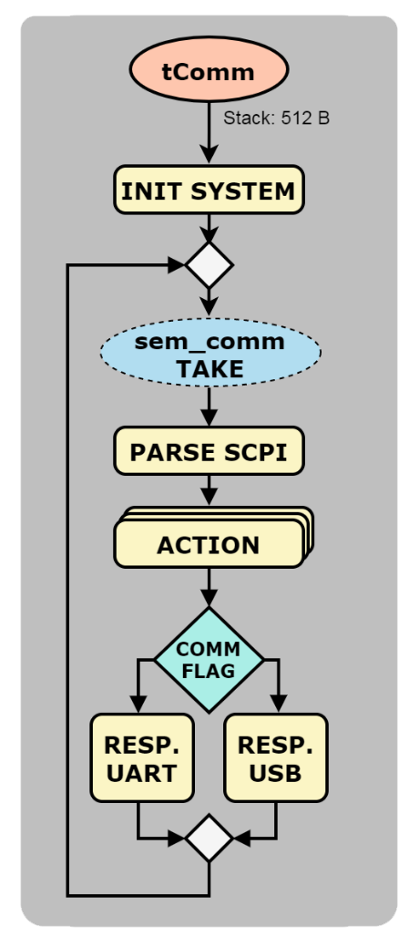
Dosažené parametry pro Blue Pill (F103)
Univerzální kód firmware a promyšlený protokol
dávají uživateli široké možnosti použití
Osciloskop
Vzorkovací frekvence 1 – 800 ksps
Bitů na vzorek 12
Paměť na kanál 1 – 2250 vzorků
Počet kanálů 1 – 4
Trigger hodnota 0 – 100 %
Trigger hrana Rising / Falling
Trigger režim Auto / Normal / Single
Pretrigger 0 – 100 %
Logický analyzátor
Vzorkovací frekvence 1 – 5 Msps
Paměť na kanál 1 – 4500 vzorků
Komunikační vlákno
3 / 9

Slide 5
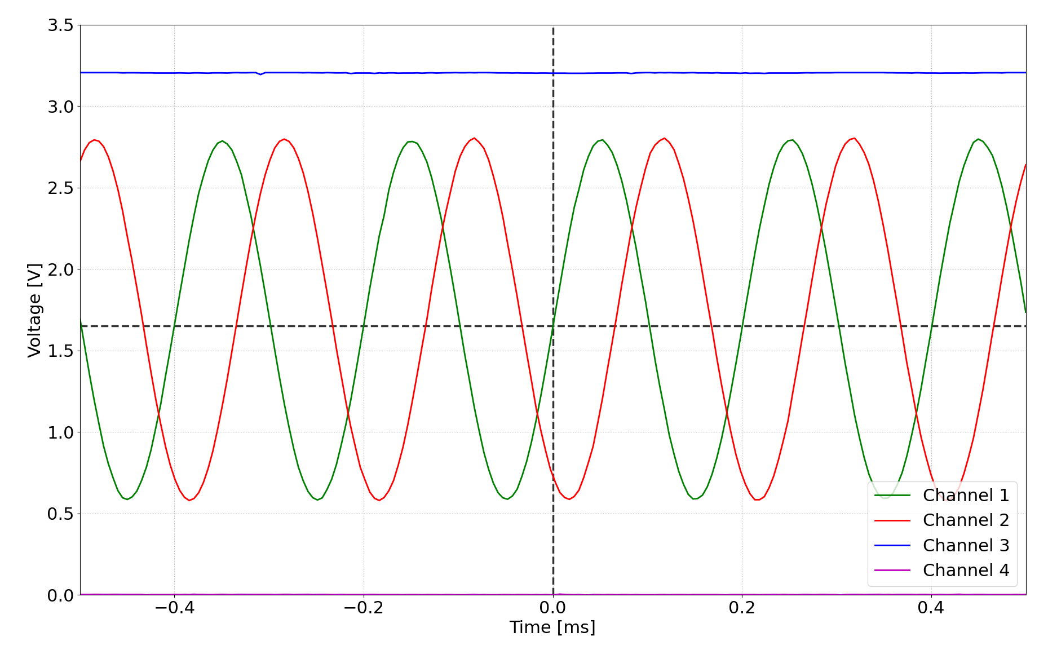
Osciloskop (Blue Pill, Python skript) – 5 kHz sinus, fázově posunut o 120 °
Vzorkovací frekvence 200 ksps
Paměť na kanál 200 vzorků
40 vzorků na periodu
4 / 9

Slide 6
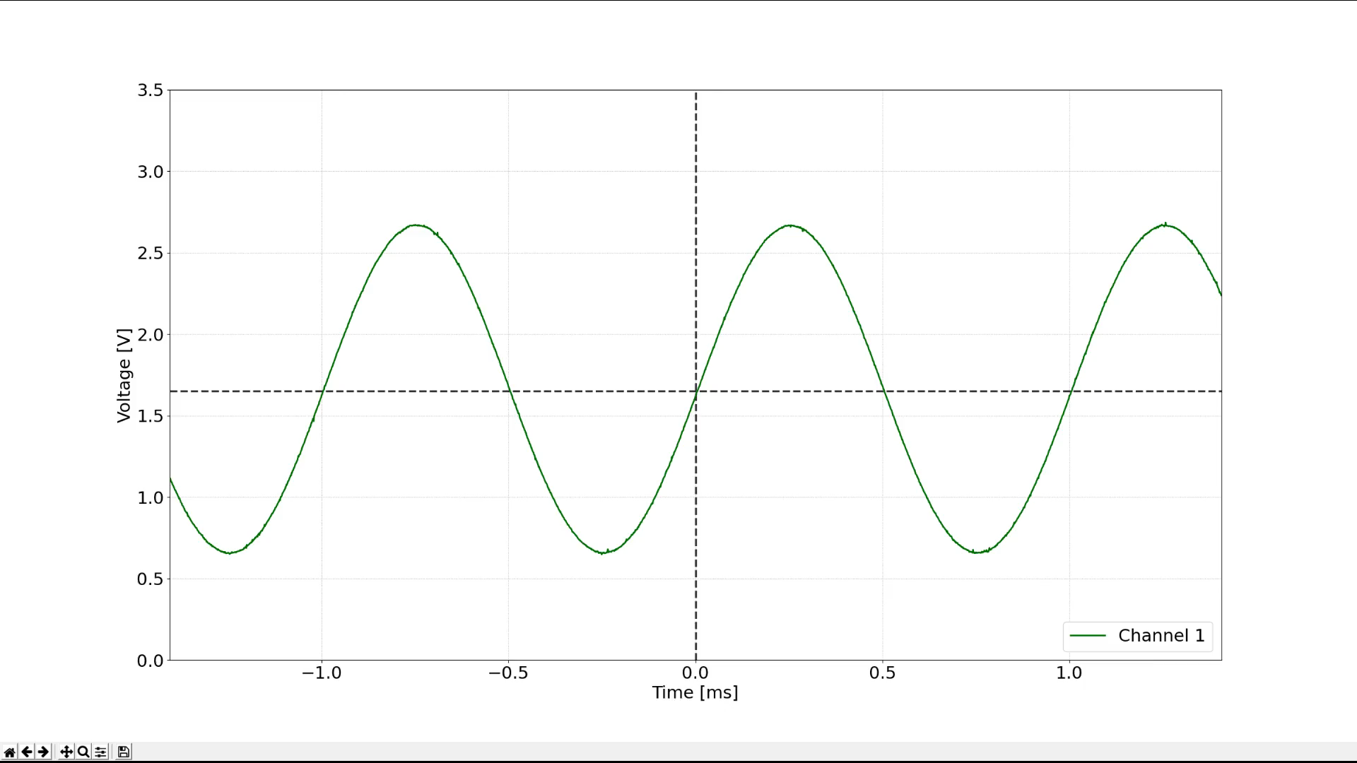
Osciloskop (Blue Pill, Python skript) – Ukázka triggeru v režimu Auto
video
Vzorkovací frekvence 800 ksps
Vstup: sinus 1 kHz střídavě vypínán
5 / 9

Slide 7
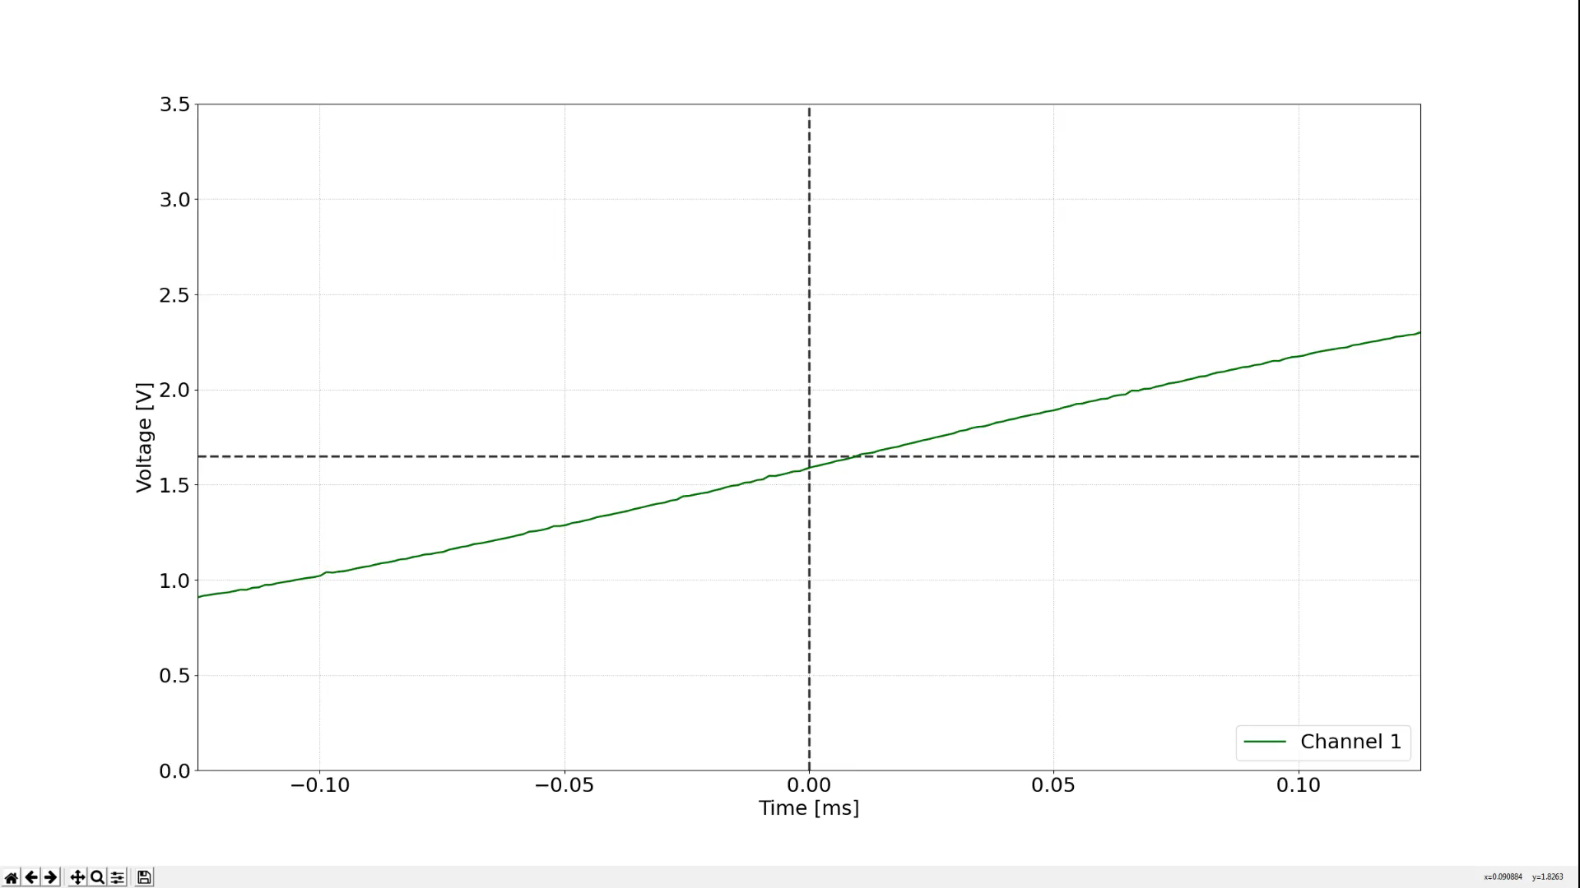
Osciloskop (Blue Pill, Python skript) – Ukázka stability triggeru
video
Vzorkovací frekvence 800 ksps
Vstup: sinus sweep 1-100 kHz
6 / 9

Slide 8
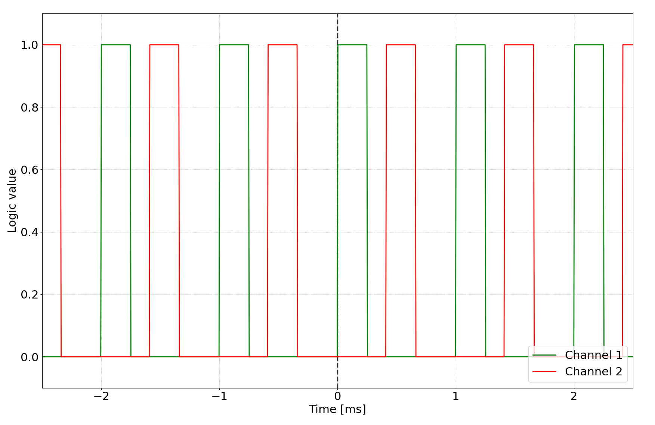
Logický analyzátor a PWM generátor (2 fázově posunuté kanály, Blue Pill)
Vzorkovací frekvence 200 ksps
Paměť 1000 vzorků
Vstup: 2x PWM 1 kHz (25 % střída)
7 / 9

Slide 9
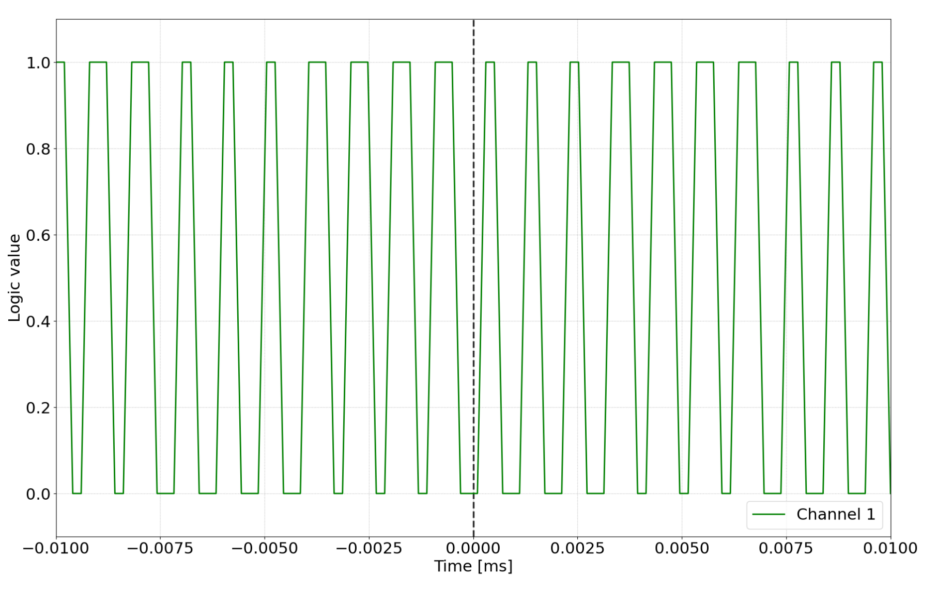
Logický analyzátor (Python, Blue Pill) Ukázka nejrychlejšího vzorkování
Vzorkovací frekvence 5 Msps (max)
Paměť 100 vzorků
Vstup: PWM 1 MHz (50 % střída)
8 / 9

Slide 10
Stav projektu – co je hotovo a co zbývá udělat
Firmware (implementace) 90 %
Port (makra a projekty)
F103C8 100 %
F303RE 90 %
F4, L0, G0 … 0 %
Software (PC)
Python 100 %
Qt 10 %
Dokumentace 30 %
Funkční, otestováno
Nyní netřeba řešit
Je třeba realizovat
9 / 9

Slide 11
Prostor pro dotazy

